Slide 1
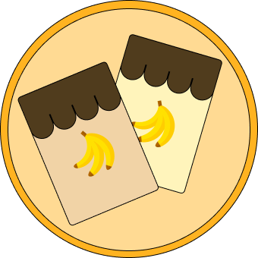

Banana Choco
650510638 Rachata Thananchai
650510676 Mesanee Laihuang
650510683 Warisa Narata
650510691 Auttakorn Camsoi
กลุ่มที่ 12

Slide 2

Objective
01
03
02
04
ผู้ใช้จดจำคำ
ศัพท์ได้ดีขึ้น
ผู้ใช้สามารถกลับมาทบทวนคำศัพท์ได้ทุกที่ทุกเวลา
ผู้ใช้ไม่ต้องกังวลว่า
บัตรคำศัพท์จะหาย หรือเปียกฝนเนื่องจากบัตรคำศัพท์ของเรา
อยู่บนเว็บไซต์
ผู้ใช้งานสามารถทำ
ความเข้าใจวิธีใช้เว็บ
ไซต์ได้อย่างง่ายดาย

Slide 3

Feature
1
2
3
มีระบบ Login ทั้งแบบปกติ และแบบ Login with google and facebook
มีแถบเมนูที่สามารถกดไปหน้า home, explore, profile, logout
สามารถสร้าง, ลบ และแก้ไข deck ของตัวเองได้

Slide 4

Feature
4
5
6
สามารถคัดลอก deck ที่เป็น public ของผู้ใช้งานคนอื่นได้
สามารถ search หาชื่อ deck ของตัวเองและผู้ใช้งานอื่นที่เป็น public ได้
สร้าง แก้ไข และลบ card ในแต่ละ deck ได้

Slide 5

7
8
9
หน้า Profile สามารถเปลี่ยนรูปและ username ได้
หน้า Edit Deck สามารถกด Suggest คำแปลได้ เมื่อพิมพ์คำศัพท์ไปแล้ว
เมื่อกด play card สามารถกดดูคำแปล แล้วเลือกว่าจะเก็บ card นั้นไว้จำต่อ หรือหากจำคำศัพท์ได้แล้วก็นำออกจากตอน play card ได้

Slide 6
Repository
https://github.com/AuttakornC/p23cs212g12

Slide 7
Site map and diagram
https://miro.com/app/board/uXjVN0BC9u8=/

Slide 8

Database
Diagram

Slide 9
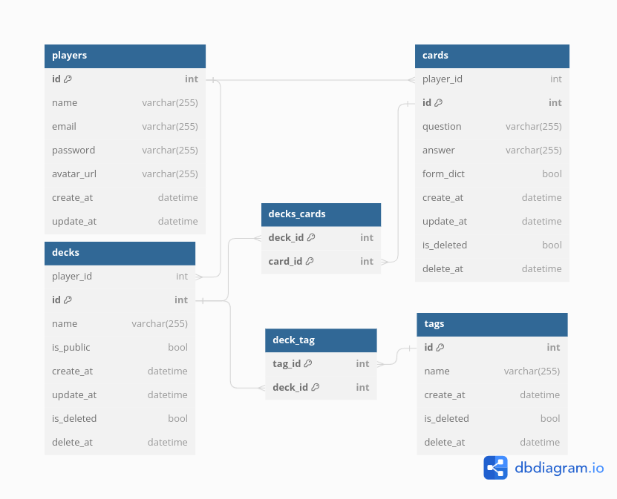

Slide 10
สาธิตโปรแกรม

Slide 11
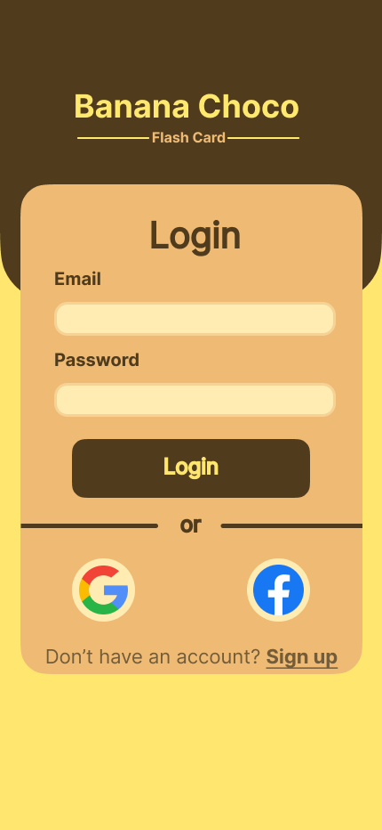
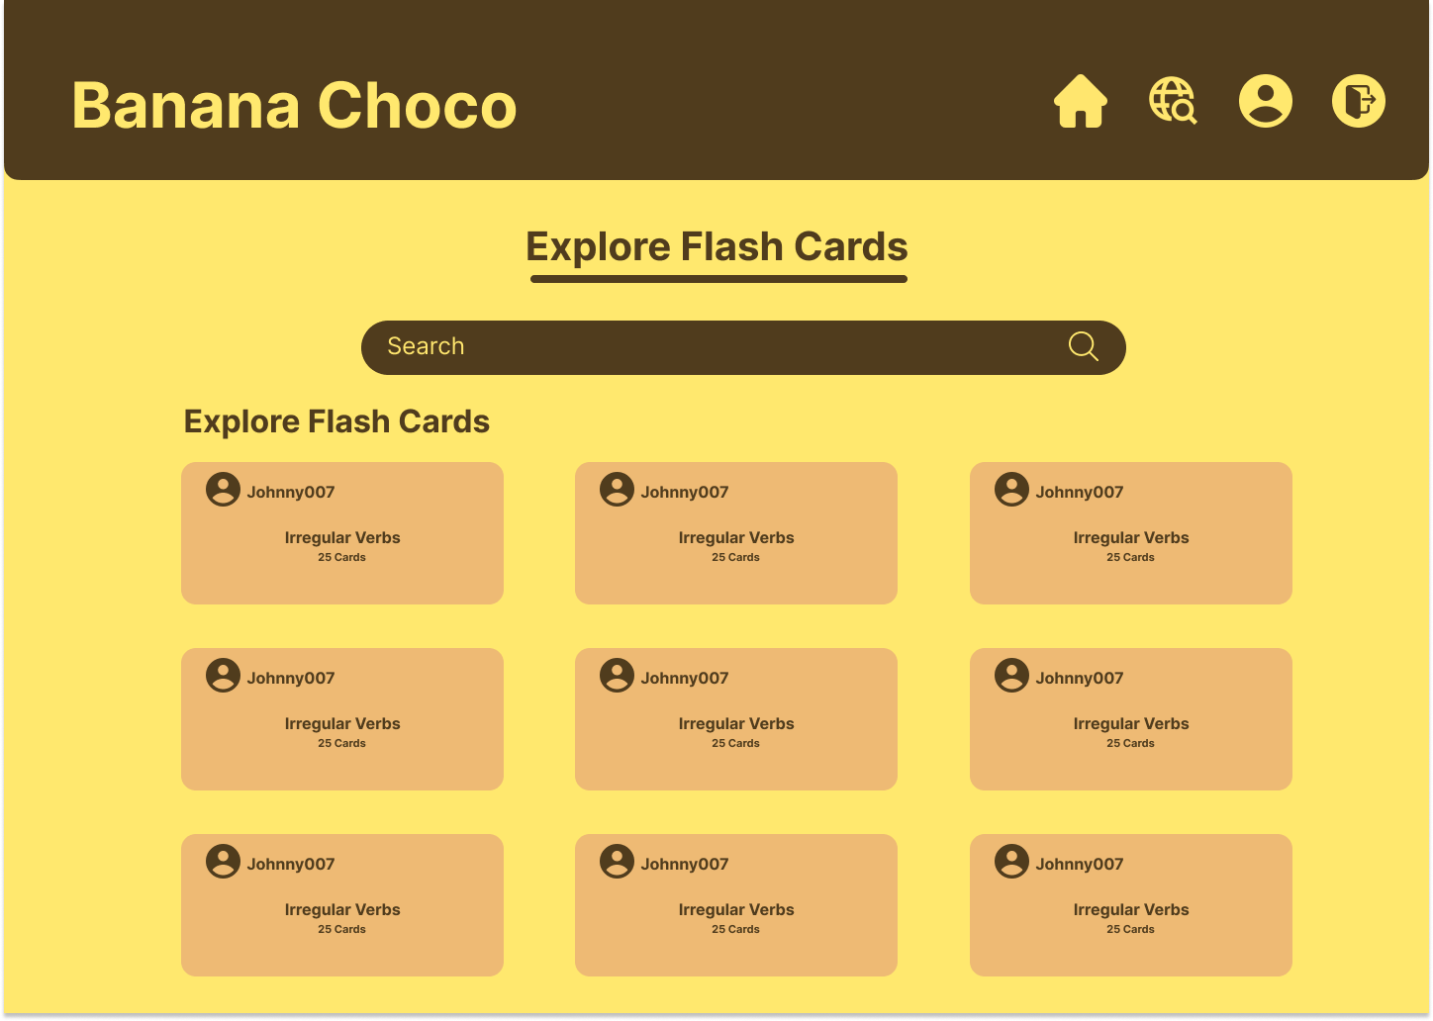
http://cmu.to/cs212g12web

Slide 12
บทสรุป
บทบาทที่นักศึกษารับผิดชอบ

Slide 13
ความรู้เพิ่มเติม
bcrypt
JSON Web Token (JWT)

Slide 14

Library ทั้งหมดที่ใช้
Flask==2.2.2
gunicorn==20.1.0
Werkzeug==2.2.2
bcrypt==4.1.2
Flask-SQLAlchemy==3.0.3
psycopg2-binary==2.9.9
SQLAlchemy-serializer==1.4.1
Flask-Session==0.6.0
pyjwt==2.8.0
Authlib==1.3.0
requests==2.31.0

Slide 15
ปัญหาที่พบ และการแก้ไข
ความยาวตัวอักษรที่ user กรอกมายาวเกินไป
ระบบ Suggestion ยังไม่ค่อยสเถียร
ไม่ได้คำนึงถึงการออกแบบ function ที่ใช้ร่วมกัน

Slide 16

การทำงานร่วมกันผ่าน git repo

Slide 17
กลุ่มของพวกเรา
ขอจบการนำเสนอ ขอบคุณที่รับชมและรับฟัง ครับ/ค่ะ

